Slide 1

TRƯỜNG MẦM NON ĐỨC GIANG
KHÁM PHÁ KHOA HỌC
Đề tài: Khuôn mặt bé yêu
Giáo viên: Đào Thị Hằng
Lớp : MGB C5

Slide 2
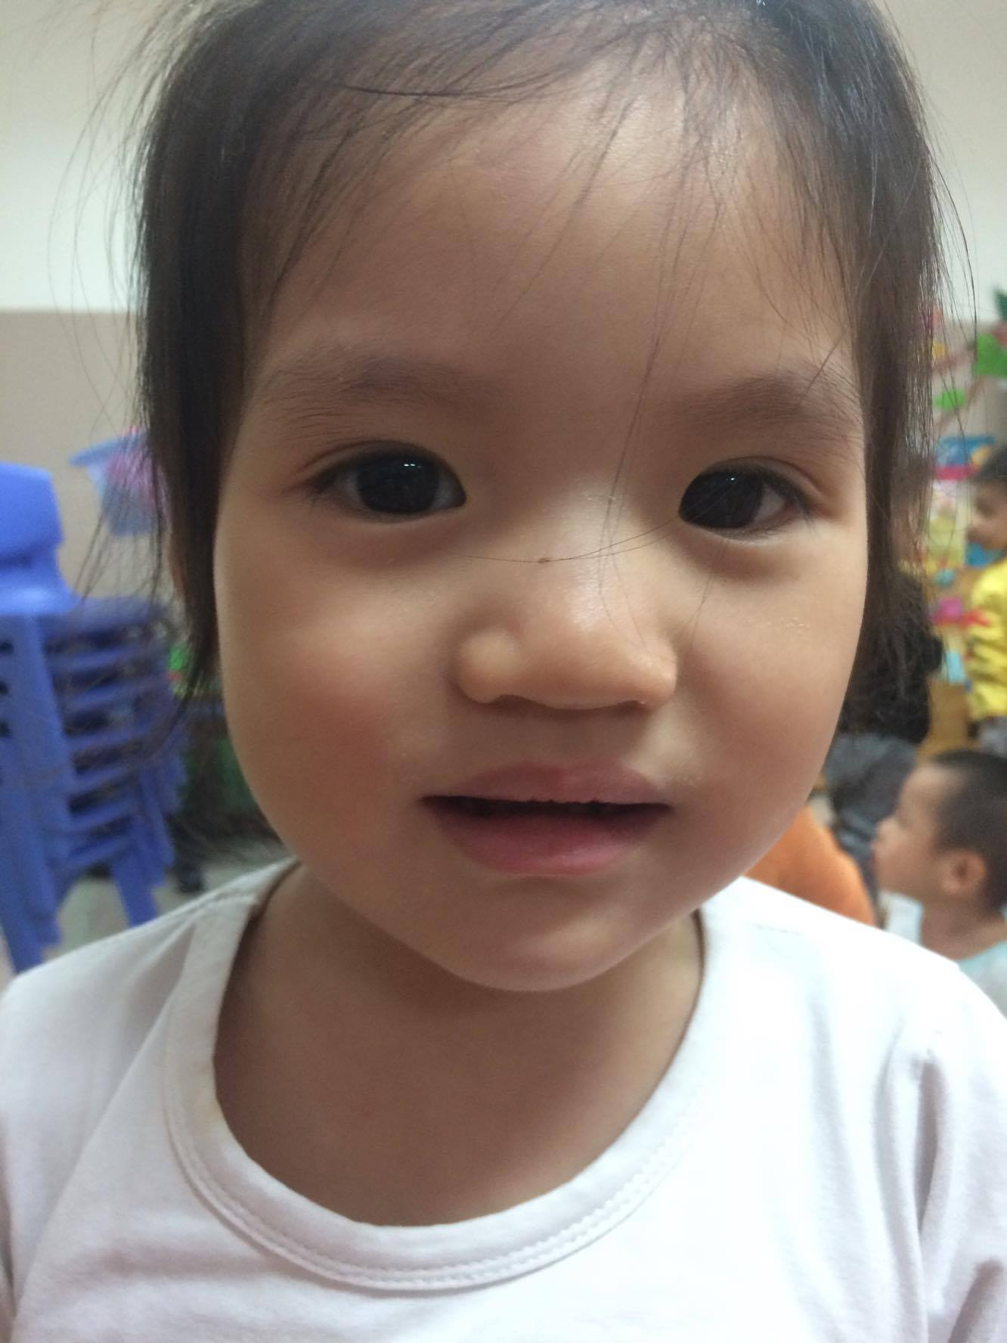
1
3
2
4

Slide 3
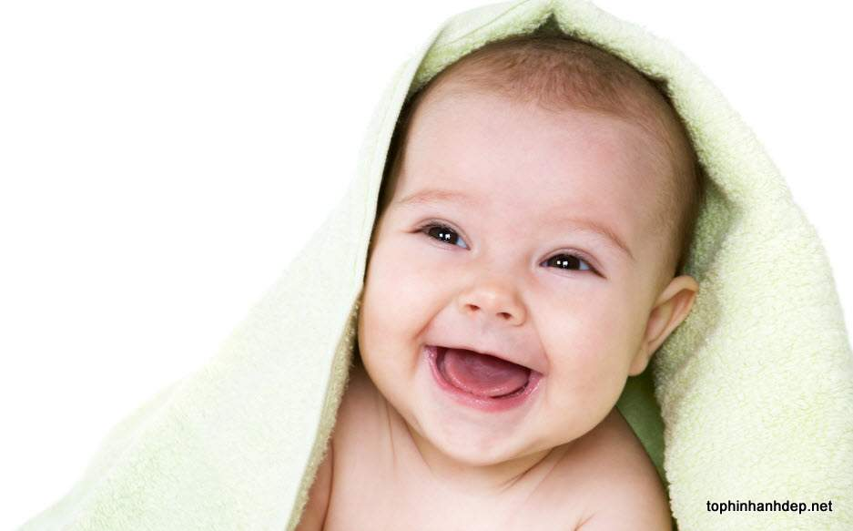

Slide 4
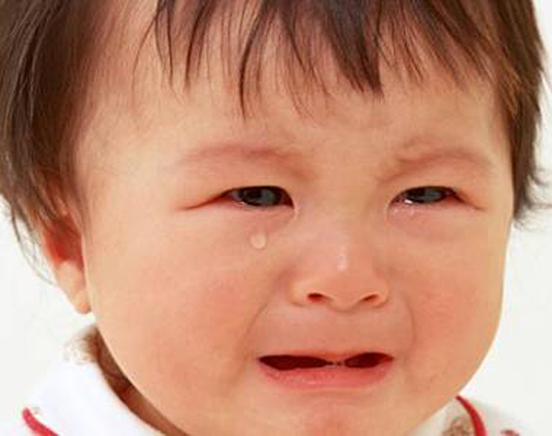

Slide 5
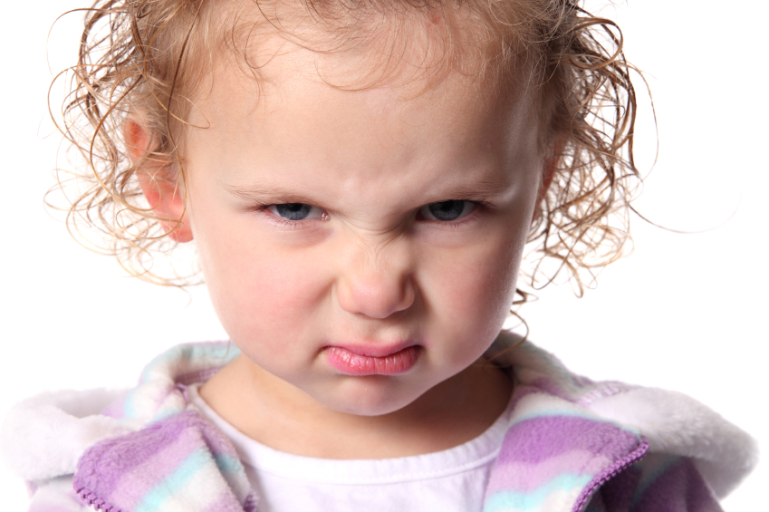

Slide 6
